Slide 1


ZebraHack 3.0
SilvoControl
O soluție pentru monitorizarea și explorarea transporturilor de lemn ale unui agent economic.
Prezentare făcută de
echipa McDonalț

Slide 2











Cuprinsul
prezentării
01
02
03
04
05
Problema și soluția
Implementare și Tehnic
Demo
Concluzii
Echipa și rolurile

Slide 3

01. Echipa și rolurile
Membru 1 - Tătășel Daniel-Valentin
realizarea hartii interactive(HTML+JS)
realizarea responsive a aplicației de pe orice calculator, laptop(GitHub)
Membru 2 - Popescu Maria
realizarea primei pagini(index, HTML+CSS+JS)+ animații carduri
realizarea prezentării
Membru 3 - Mărmureanu Teodora
realizarea paginii “Introducere” (CSS+JS+HTML)
realizarea paginii login
Membru 4 - Mangu Andrei-Vlăduț
realizarea hărții interactive(CSS)
design general
Colaborare:
-ne-am împărțit task-urile la început
-dacă cineva se bloca, primea ajutor din partea altui membru

Slide 4


02. Problema și
Soluția
Ce problema atacați?
În industria lemnului există risc mare de nereguli (transporturi suspecte, trasee neobișnuite, activitate intensă în zone sensibile), dar pentru un cetățean sau jurnalist datele sunt greu de înțeles în format brut. Ai multe transporturi, coordonate și detalii tehnice, însă nu ai o imagine clară: unde operează o firmă, cât de departe se întinde activitatea ei și pe unde circulă lemnul.
Ce face aplicația?
Am construit o aplicație web care transformă datele SUMAL 2.0 (prin ZebraHack3.0 Data API) într-o vizualizare intuitivă: hartă interactivă + „raza de acțiune” a unei companii + listă de transporturi. Practic, din date disparate, aplicația scoate la suprafață tipare și extinderea activității.

Slide 5
Ce înțelegi mai bine datorită ei?
aria reală de operare a companiei (nu doar o adresă pe hârtie)
cât de “departe” ajunge activitatea (raza de acțiune)
direcțiile și tiparele de transport (rute repetate, zone frecventate)
dimensiunea activității (volum, frecvență, specii transportate)
posibile semnale de alarmă: trasee neobișnuite, zone foarte extinse, activitate intensă într-o perioadă scurtă
Cine e beneficiarul?
agenții economici
jurnaliști de investigație
cetățeni interesați de transparență și impact local

Slide 6
03.Implementare
și tehnici
Ce problemă rezolvă proiectul și pentru cine?
Proiectul ajută la monitorizarea transporturilor de lemn și a razei de acțiune a companiilor.Centralizează datele într-o hartă interactivă, ușor de înțeles.
Este util pentru:
agenți economici
autorități
instituții de control
cetățeni interesați de transparență
Ce este unic sau interesant în soluția voastră?
Combină date reale din API cu o hartă interactivă.
Există legătură directă între:
hartă
tabelul de transporturi
Utilizatorul poate:
căuta companii
vedea rute reale
analiza volumele transportate vizual.

Slide 7
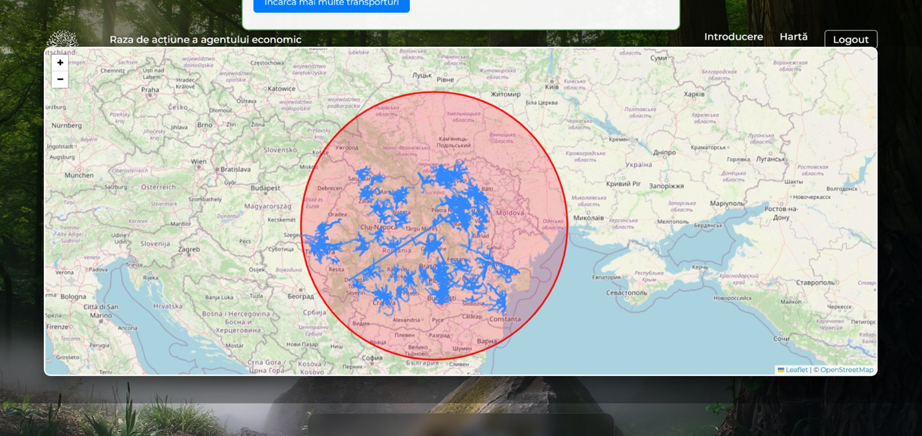
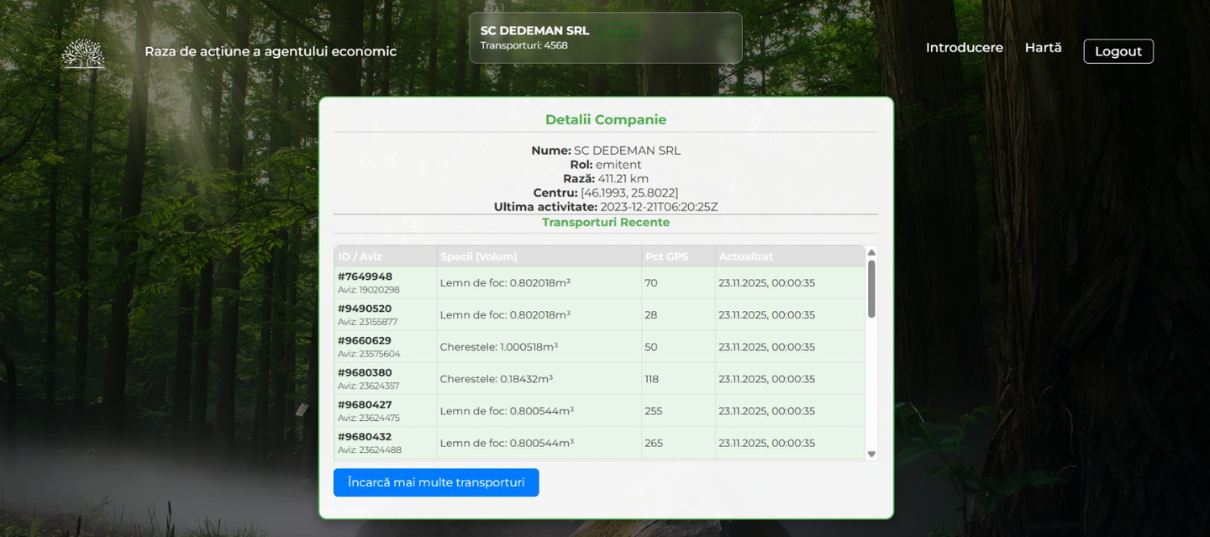
Cea mai complicată problemă tehnică + cum ați rezolvat-o
Problema principală:
sincronizarea dintre hartă, tabel și datele API.
Soluția:
folosirea layerelor Leaflet
folosirea libăriei Tile
evidențierea rutelor și rândurilor la click
gestionarea corectă a datelor GeoJSON.
Rezultatul:
o experiență fluentă și intuitivă pentru utilizator.

Slide 8
Ce ați învățat?
4.1. Ce ați învățat tehnic în timpul dezvoltării proiectului?
Am învățat să lucrăm cu API-uri externe și să gestionăm date reale.
Am aprofundat utilizarea hărților interactive (Leaflet) și a datelor GeoJSON.
Am înțeles importanța structurii codului, a organizării layerelor și a gestionării evenimentelor.
Am îmbinat partea de frontend cu logica aplicației într-un mod coerent.
4.2. Ce ați învățat despre colaborare în cadrul echipei?
Am învățat să lucrăm eficient în echipă, împărțind sarcinile clar.
Comunicarea constantă ne-a ajutat să rezolvăm rapid problemele apărute.
Am realizat cât de important este să ne adaptăm ideile și să luăm decizii împreună.
Fiecare membru a contribuit cu puncte de vedere diferite, care au îmbunătățit proiectul.
4.3. Ce experiență v-a ajutat cel mai mult pe parcursul hackathonului?
Lucrul sub presiunea timpului ne-a ajutat să ne organizăm mai bine.
Feedback-ul primit pe parcurs a contribuit la îmbunătățirea soluției.
Hackathonul ne-a oferit o experiență practică, apropiată de situații reale.
A fost o oportunitate de a transforma o idee într-un produs funcțional.

Slide 9
Ingoude Company
04. DEMO
LIVE
Prezentarea aplicației create
Vizualizarea hărții interactive

Slide 10
Cum poate detecta frauda aplicația noastră?
Aplicația permite vizualizarea rutelor reale de transport pe hartă, ceea ce ajută la identificarea traseelor suspecte.
Dacă un transport iese din raza de acțiune declarată a companiei, acest lucru poate indica o posibilă neregulă.
Analiza volumelor transportate:
volume foarte mari
frecvență ridicată a transporturilor
pot semnala exploatări sau transporturi nejustificate.
Compararea dintre:
datele companiei (centru, rază)
rutele efective ajută la depistarea abaterilor de la traseele normale.
Corelarea datelor în timp (dată, oră, activitate recentă) poate indica transporturi suspecte repetate.
Aplicația nu acuză direct frauda, dar oferă indicii vizuale și date clare care pot fi investigate de autorități.
05. Concluzii
Proiectul oferă o modalitate clară și vizuală de analizare a transporturilor de lemn.
Integrarea hărții interactive face datele ușor de înțeles și de interpretat.
Soluția crește transparența și sprijină monitorizarea activităților forestiere.
Aplicația este scalabilă și poate fi extinsă cu funcționalități noi.
Proiectul demonstrează aplicarea practică a tehnologiilor web moderne.
Ce am face în plus?
statistici cu privire la rutele din anul curent si anii precedenți

Slide 11
Resurse
"https://unpkg.com/leaflet@1.9.4/dist/leaflet.js"
“https://tile.openstreetmap.org/{z}/{x}/{y}.png openstreetmap TileMap”
https://www.openstreetmap.org/copyright
https://boxicons.com
https://fonts.google.com/specimen/Montserrat
https://developer.mozilla.org/en-US/docs/Web/HTML
https://unpkg.com/boxicons@2.1.4/css/boxicons.min.css

Slide 12
Vă mulțumim pentru timpul și atenția acordată!
Contact
maria.popescu3108@stud.acs.upb.ro
teodora.marmureanu@stud.acs.upb.ro
andrei_vladut.mangu@stud.acs.upb.ro
daniel.tatasel@stud.acs.upb.ro
Popescu Maria- 0753 809 242
Mărmureanu Teodora- 0724 522 269
Mangu Andrei-Vlăduț- 0720 546 223
Tătășel Daniel Valentin- 0760 522 162

